Slide 1

21511729 김소민
21511765 우무진
21511781 이찬영
21511785 이현직
21720857 이승민
21720900 임이지

Slide 2
목차
개요
기능소개

Slide 3




개요
편의점 브랜드별 다양한 할인행사
각 편의점별 정보를 모아 사용자가 한눈에 알기 쉽게 제공
다른 사용자들과 커뮤니티 기능

Slide 4
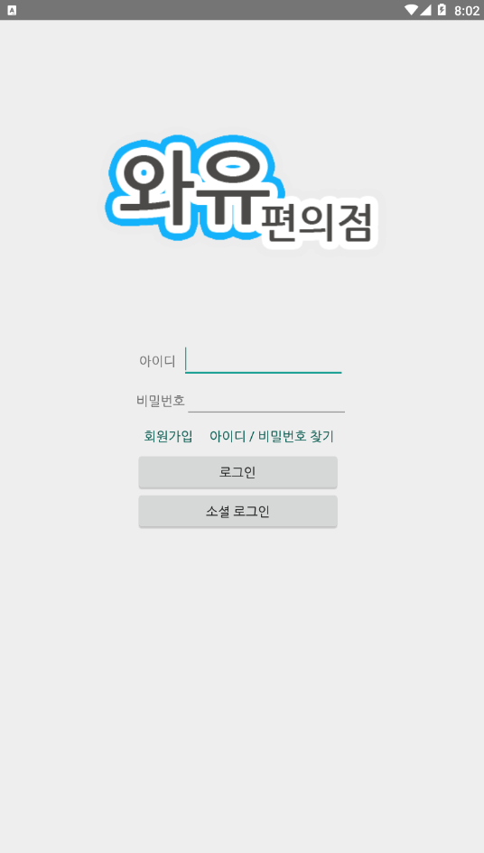
로그인
아이디 비밀번호를 입력해 로그인
아이디/비밀번호를 잊어버렸을 시 찾기 가능
아이디가 없을 시 회원가입 버튼을 눌러 가입

Slide 5

로그인
아이디 비밀번호를 입력해 로그인
아이디/비밀번호를 잊어버렸을 시 찾기 가능
아이디가 없을 시 회원가입 버튼을 눌러 가입

Slide 6
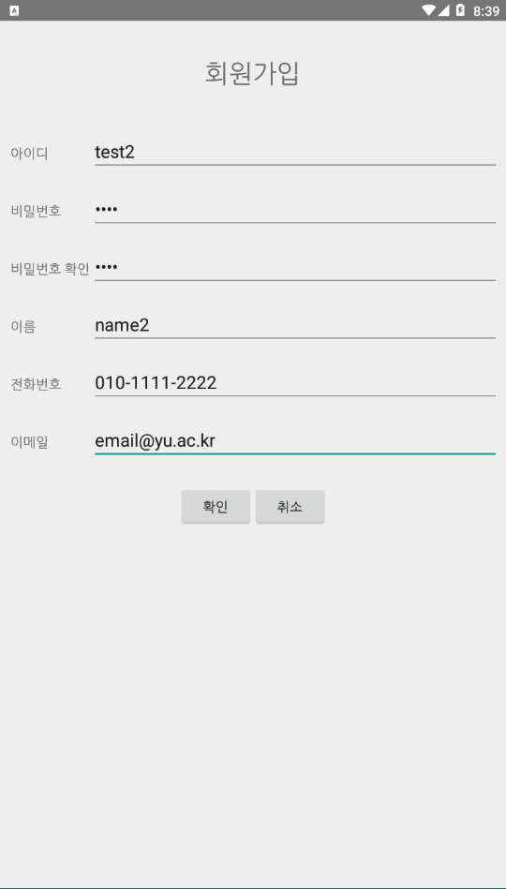
회원가입
아이디(영문), 비밀번호, 이름, 전화번호, 이메일 입력
중복 아이디 불가능
전화번호는 아이디/비밀번호 찾기에 이용

Slide 7
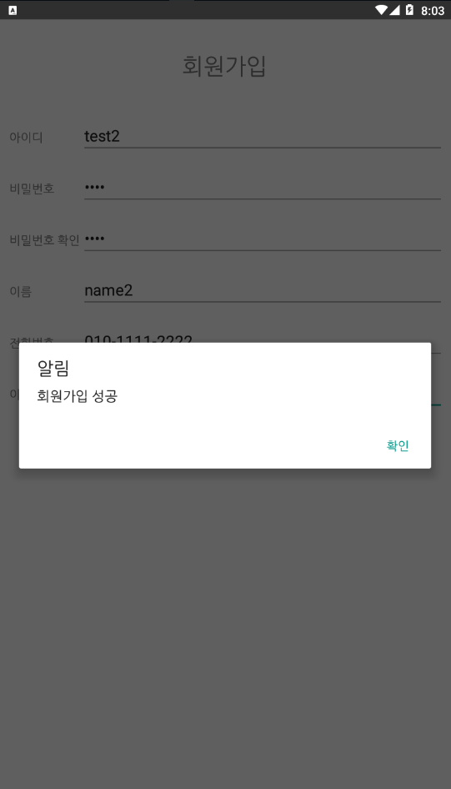
회원가입
아이디(영문), 비밀번호, 이름, 전화번호, 이메일 입력
중복 아이디 불가능
전화번호는 아이디/비밀번호 찾기에 이용

Slide 8
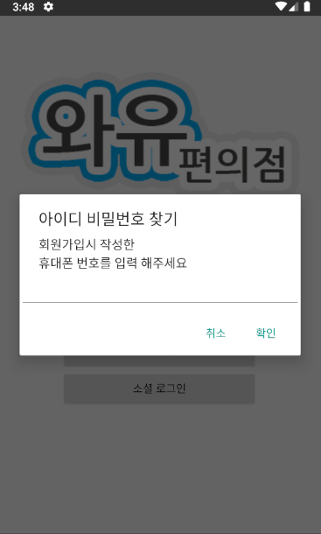
아이디 비밀번호 찾기
회원가입시 작성한 휴대폰 번호 입력
휴대폰 번호에 대한 정보가 일치하면 아이디 비밀번호 표시

Slide 9
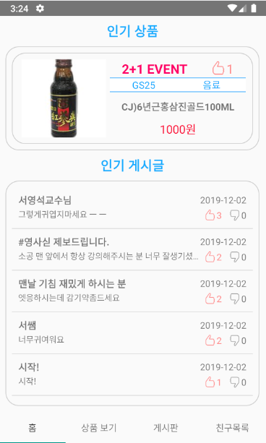
홈 탭
로그인 후 가장 처음 표시되는 화면
인기 상품과 게시글을 스크롤방식으로 확인 가능
하단의 탭을 터치하거나 좌우 화면 스크롤을 통해 탭 이동

Slide 10
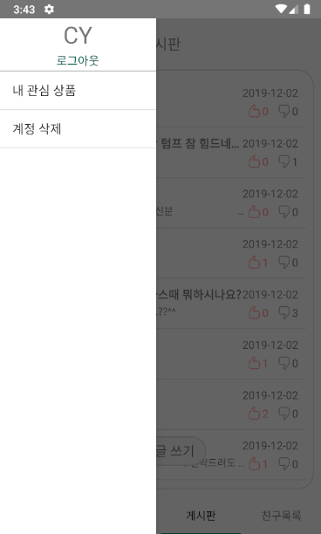
메뉴 탭
로그아웃 버튼 클릭시 로그인 화면으로 전환
내 관심 상품 보기
계정 삭제 버튼 클릭 후 회원탈퇴 입력시 계정 삭제 계정이 삭제되면 작성된 글과 댓글이 모두 삭제됨

Slide 11
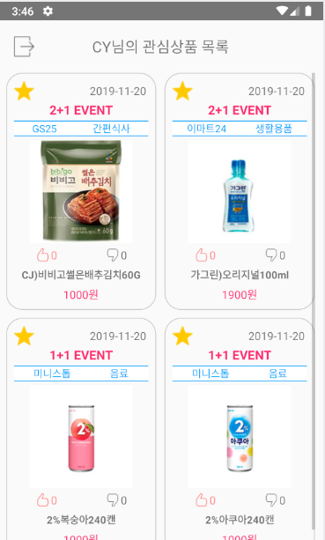
내 관심 상품 보기
사용자가 관심상품으로 등록한 상품목록 조회가능

Slide 12
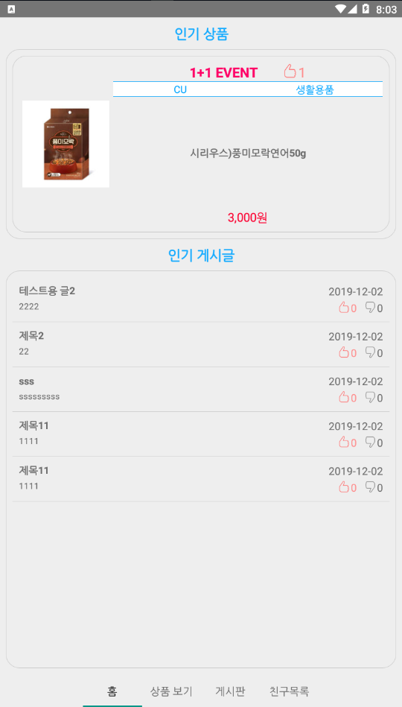
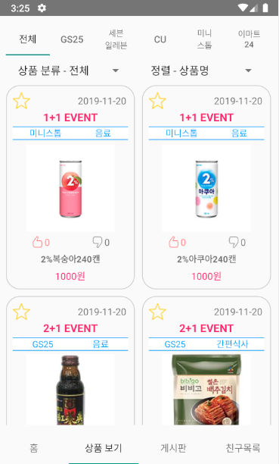
상품 탭
현재 편의점에서 행사중인 상품들을 표시해주는 탭
카테고리 별 / 편의점 별로 분류 하거나 가격순으로 정렬 가능

Slide 13
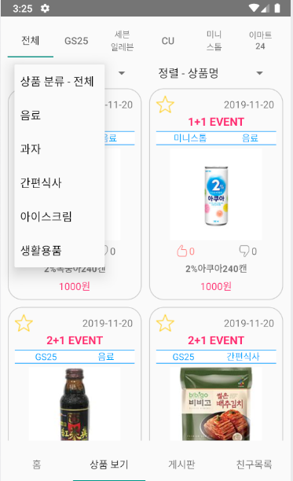
상품 탭
현재 편의점에서 행사중인 상품들을 표시해주는 탭
카테고리 별 / 편의점 별로 분류 하거나 가격순으로 정렬 가능

Slide 14
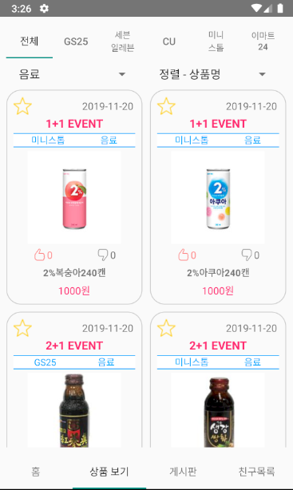
상품 탭
현재 편의점에서 행사중인 상품들을 표시해주는 탭
카테고리 별 / 편의점 별로 분류 하거나 가격 순 등으로 정렬 가능

Slide 15
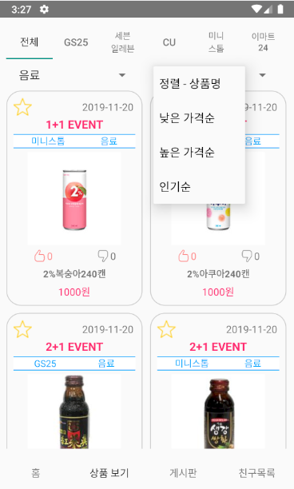
상품 탭
현재 편의점에서 행사중인 상품들을 표시해주는 탭
카테고리 별 / 편의점 별로 분류 하거나 가격순 등으로 정렬 가능

Slide 16
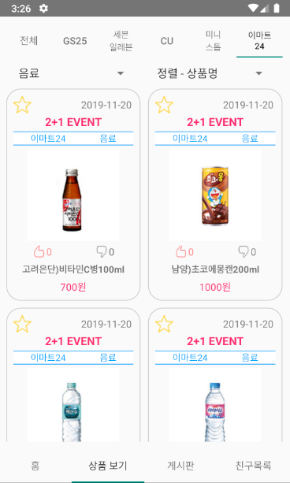
상품 탭
현재 편의점에서 행사중인 상품들을 표시해주는 탭
카테고리 별 / 편의점 별로 분류 하거나 가격순으로 정렬 가능

Slide 17
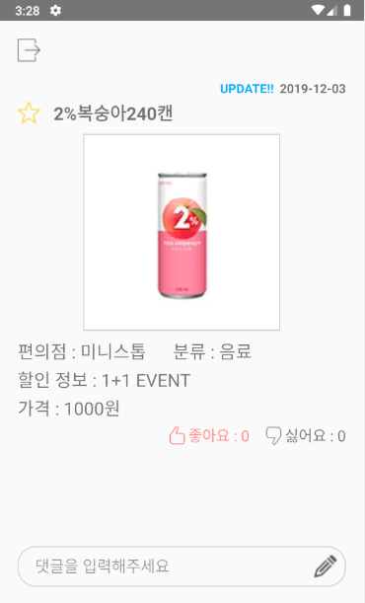
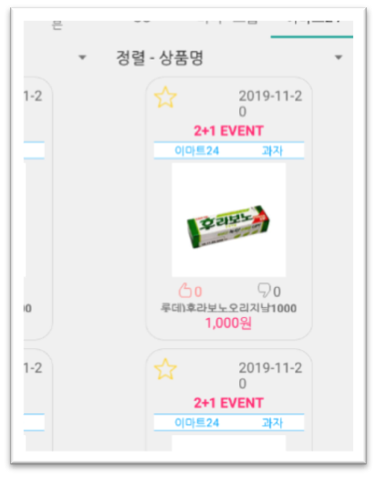
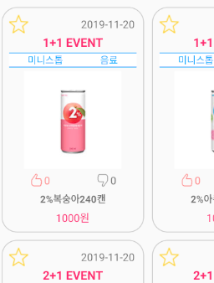
상품정보
상품 탭에서 상품 이미지를 누를 시 이동
상품에 대한 자세한 정보를 표시
상품에 댓글 혹은 좋아요/싫어요 로 평가 가능

Slide 18
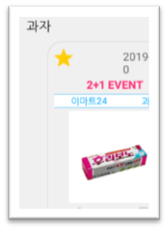
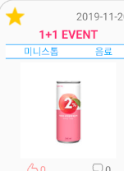
관심상품
상품 탭 혹은 상품정보 화면에서 별 아이콘을 누르면 해당상품을 관심상품으로 등록 가능

Slide 19

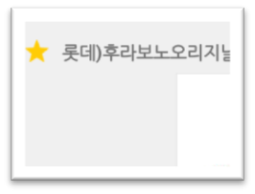

관심상품
상품 탭 혹은 상품정보 화면에서 별 아이콘을 누르면 해당상품을 관심상품으로 등록 가능

Slide 20
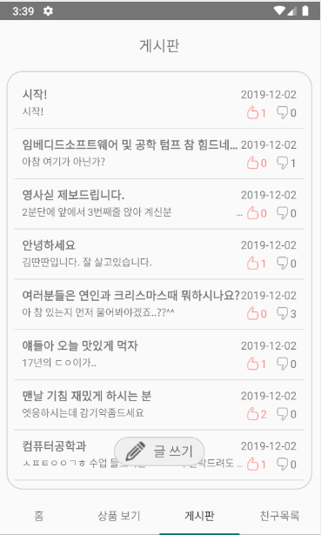
게시판
게시판 탭을 이용해 다른 사용자들과 소통 가능
글 쓰기 버튼을 눌러 글 작성

Slide 21
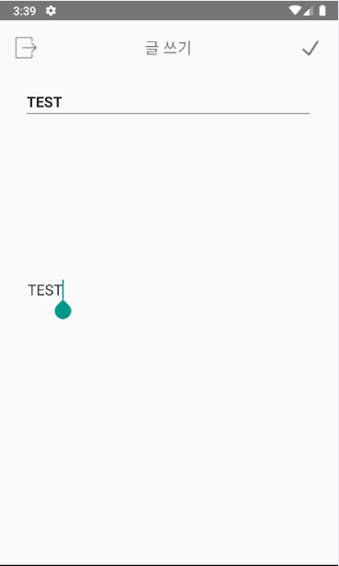
글 작성
제목과 내용을 입력해 게시글 작성
작성한 게시글에는 다른 사용자들이 댓글을 달거나 좋아요/싫어요로 평가 가능
다른 사용자가 댓글을 달 시 푸시 알림으로 알려줌

Slide 22
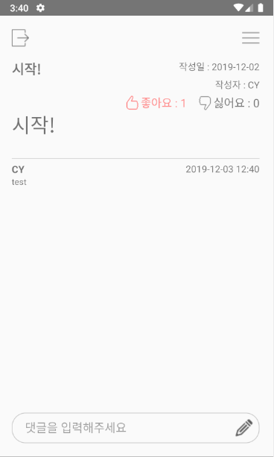
글 작성
제목과 내용을 입력해 게시글 작성
작성한 게시글에는 다른 사용자들이 댓글을 달거나 좋아요/싫어요로 평가 가능
다른 사용자가 댓글을 달 시 푸시 알림으로 알려줌

Slide 23
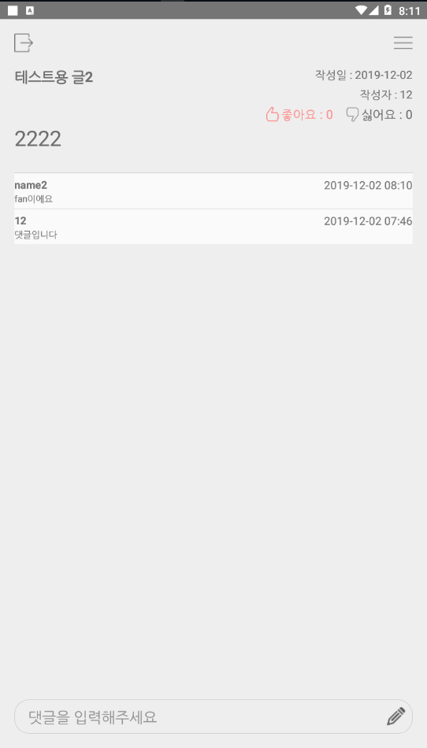
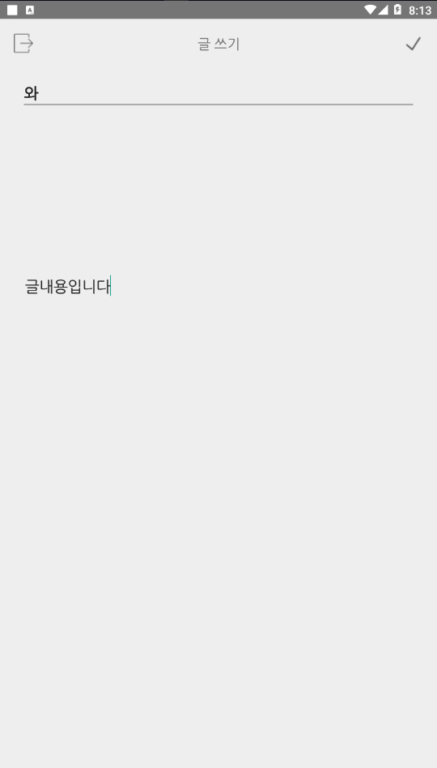
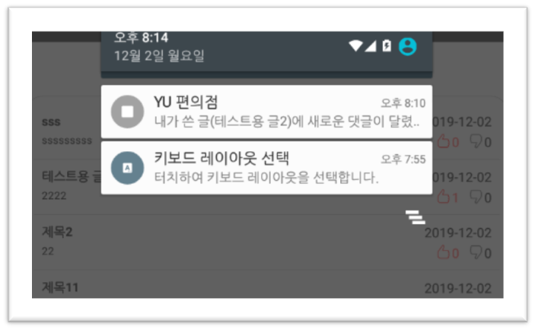
글 작성
제목과 내용을 입력해 게시글 작성
작성한 게시글에는 다른 사용자들이 댓글을 달거나 좋아요/싫어요로 평가 가능
다른 사용자가 댓글을 달 시 푸시 알림으로 알려줌

Slide 24
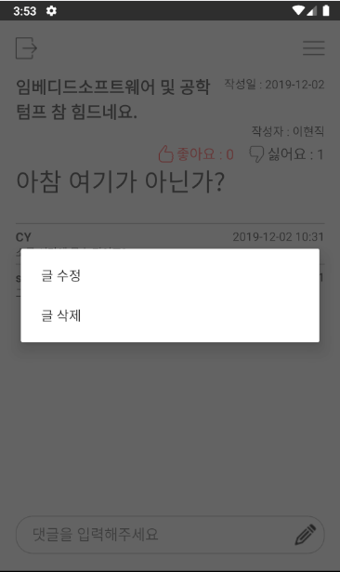
글 수정, 삭제
오른쪽 상단 메뉴버튼을 클릭하면 글 수정, 삭제 가능
자신의 글만 수정하고 삭제할 수 있음

Slide 25
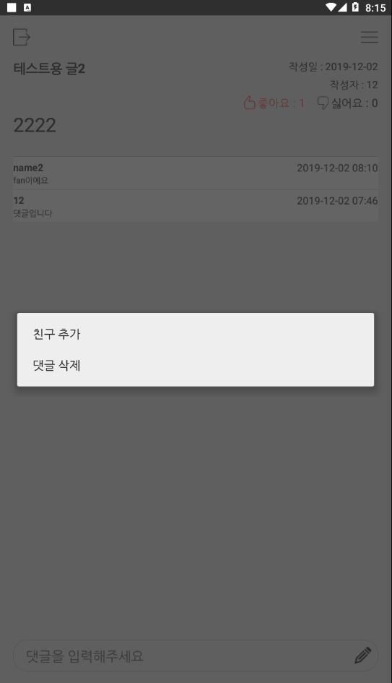
친구등록
다른 사용자들이 작성한 댓글을 눌러 친구로 등록
친구 목록 탭에서 확인
친구가 관심상품으로 등록한 상품목록 조회가능

Slide 26
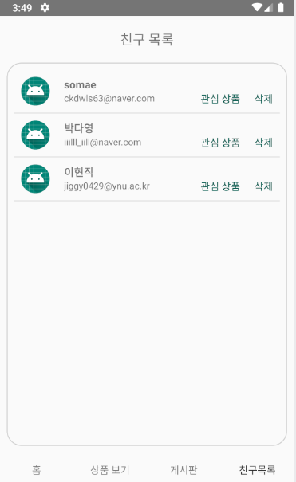
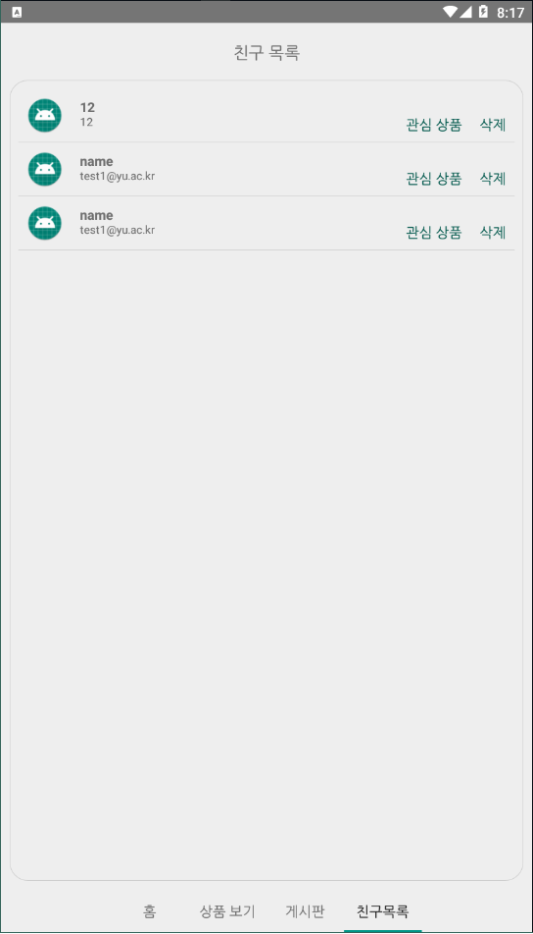
친구목록
다른 사용자들이 작성한 댓글을 눌러 친구로 등록
친구 목록 탭에서 확인
친구가 관심상품으로 등록한 상품목록 조회가능

Slide 27
친구 관심 상품 보기
다른 사용자들이 작성한 댓글을 눌러 친구로 등록
친구 목록 탭에서 확인
친구가 관심상품으로 등록한 상품목록 조회가능

Slide 28
Thank you

